Slide 1

- MODULO 3 -
Classi, interfacce
e tipologie di oggetti
Gianluca Contaldi 26/08/2016
Footer Text
24/08/16
<numero>
Notes:
<numero>

Slide 2


Classi, oggetti e costruttori
Un programma realizzato secondo l’approccio Object Oriented, basa il suo funzionamento sull’interazione tra oggetti: entità che possono comunicare e modificare il proprio stato.
Per questo è fondamentale approfondire i concetti di classi, oggetti e costruttori, anche introducendo la rappresentazione UML (Unified Modeling Language).
2
Notes:
<numero>

Slide 3

Gli oggetti
Nel mondo OO, un oggetto può contenere elementi concreti, ma anche entità come processi (pensiamo ad es. a quelli in una filiera manifatturiera) o concetti teorici e astratti (un modello 3D nella modellazione solida, o cose intangibili come folla, etc.).
Gli oggetti sono identificati dall’avere:
stato, l’insieme delle variabili interne che ne definiscono le caratteristiche in un certo istante dell’esecuzione;
“comportamento“, le modalità di azione o di reazione di un oggetto, in termini di come il suo stato cambia e come i messaggi passano.
3
Notes:
<numero>

Slide 4
Interazione tra oggetti
In OOP i problemi si affrontano concentrandosi sulle interazioni. L’interazione tra diversi oggetti avviene attraverso lo scambio di messaggi: un oggetto, detto sender agisce su un altro oggetto, detto recipient, spedendogli uno dei messaggi che il ricevente è in grado di accettare.
In Java intendiamo per “oggetto” l’istanza particolare di una certa classe, e esso può possedere (o esporre) alcuni metodi. Quindi un oggetto può ricevere un certo messaggio se possiede un metodo che l’oggetto sender è in grado di chiamare (con la opportuna visibilità).
4
Notes:
<numero>

Slide 5
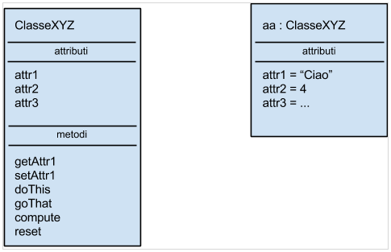
Classi
“Una classe è esattamente il “blueprint” (il prototipo) di un oggetto in cui vengono definiti tutti i messaggi che ciascuna istanza sarà in grado di ricevere.”
Grazie all’UML possiamo utilizzare il Class Diagram come notazione e disegnare una classe in modo simile allo schema che segue:
5
Notes:
<numero>

Slide 6
UML: aggiungere dettagli
La rappresentazione UML delle entità di un sistema va immaginato come un processo dinamico.
Perciò lo schema di prima ad es. va considerato solo di primo livello e potrà essere dettagliato aggiungendo per ogni attributo il relativo tipo e valore iniziale, per ogni metodo dettagliare la firma (signature) e specificare la visibilità per gli attributi e per i metodi.
La ragione di cercare di rappresentare in UML ogni aspetto delle classi (e delle loro relazioni e dinamiche) deriva dal fatto che per avere una buona manutenibilità di un codice occorre che ogni sua parte sia documentata ed anche i dettagli siano quanto più possibile definiti prima che il codice venga scritto.
6
Notes:
<numero>

Slide 7
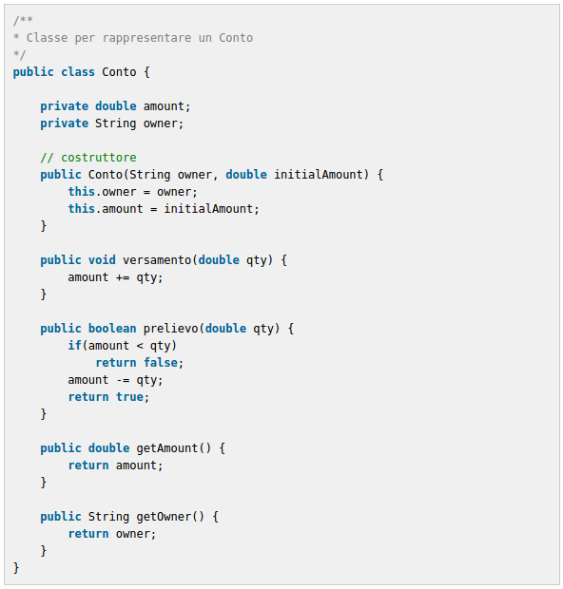
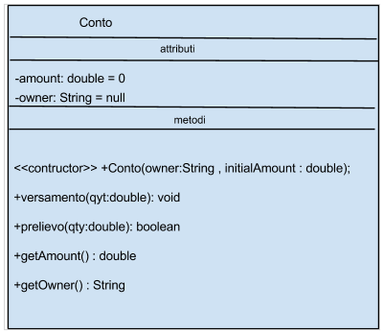
UML: un esempio
7
Notes:
<numero>

Slide 8
I costruttori
Il costruttore è quel metodo di una classe il cui compito è proprio quello di creare nuove istanze.
Come nell’esempio Conto sopra riportato, il costruttore è spesso usato per effettuare le inizializzazioni dello stato delle nuove istanze. In Java possono esserci molteplici costruttori per una medesima classe (ognuno con parametri di diversi) e ne esiste sempre almeno uno. Se infatti non viene specificato, il compilatore ne sintetizza automaticamente uno senza argomenti, detto costruttore default.
8
Notes:
<numero>

Slide 9

Extends, estendere una classe in Java
In Java la relazione di derivazione viene resa con la keyword extends che deve essere usata nella dichiarazione della classe:
Implica che ogni istanza della classe A sarà anche di tipo B ed avrà a disposizione tutti i metodi della classe B e nel suo stato saranno presenti tutte le variabili che si trovano nella super classe B.
9
Notes:
<numero>

Slide 10
Parola chiave super
La parola chiave super che permette di riferirsi alla superclasse, ossia la classe che la nostra classe estende. Ha due utilizzi:
chiamare un costruttore della superclasse;
permettere di accedere a membri della superclasse "nascosti" da membri della sottoclasse.
Per chiamare un costruttore della superclasse:
super(parametro);
super() deve essere la prima istruzione all'interno del costruttore di una sottoclasse. Se una classe contiene una variabile di istanza con lo stesso nome di una variabile di istanza della sua superclasse, la variabile della sottoclasse nasconde la variabile della superclasse; per accedere alla variabile della superclasse bisogna usare super; stesso discorso per i metodi.
10
Notes:
<numero>

Slide 11
Parola chiave super: un esempio
public class Num{
private int x;
Num(int a){
x= a;
}
int Somma(){
return x;
}
}
class NumB extends Num{
int y;
//costruttore
NumB(int x, int b){
super(x);//osservare che x è private in Num
y = b;
}
//metodo Somma in NumB
int Somma(){
return super.Somma()+y ;
}
//il vecchio metodo Somma in Num
int VSomma(){
return super.Somma();
}
}
11
Notes:
<numero>

Slide 12
Polimorfismo
Il termine polimorfismo si riferisce in generale alla possibilità data ad una determinata espressione di assumere valori diversi in relazione ai tipi di dato a cui viene applicata.
Secondo questa generica definizione, è dunque polimorfa anche l’espressione:
a + b
che, in base al tipo di a e b, potrebbe rappresentare un valore di tipo int, float (o numerico in generale) oppure addirittura di tipo String (ed in tal caso operare il concatenamento delle String a e b).
12
Notes:
<numero>

Slide 13
Esercizi
Esercizio 1
Scrivere una classe Libro le cui istanze rappresentano libri. Ogni libro è caratterizzato dal numero di pagine. La classe deve contenere una variabile di istanza int numPagine, un costruttore che assegna al libro un numero specificato di pagine, ed un metodo pageMessage() che stampa il numero di pagine del libro.
Scrivere quindi una classe Vocabolario che estende la classe Libro. La classe deve contenere una nuova variabile di istanza, numDefinizioni, un costruttore che assegna al vocabolario un numero di pagine (la stessa variabile di Libro) e un numero di definizioni specificati, ed un metodo definitionMessage() che stampa un messaggio contenente il numero di pagine, il numero di definizioni ed il numero medio di definizioni per pagina del vocabolario.
Scrivere infine un programma di prova per collaudare le classi e i metodi.
13
Notes:
<numero>

Slide 14
Esercizi
Esercizio 2
Si scriva una classe Lavoratore le cui istanze rappresentano lavoratori. Ogni lavoratore è caratterizzato da un nome, un livello ed uno stipendio (mensile). La classe deve contenere una variabile di istanza di tipo stringa nome e due variabili di istanza intere, livello e stipendio, un costruttore che assegna al lavoratore un numero ed un livello specificati, ed un metodo stampaStipendio() che stampa lo stipendio del lavoratore.
Scrivere quindi una classe LavoratoreConStraordinariPagati che estende la classe Lavoratore. La classe deve contenere una nuova variabile di istanza, oreStraordinario, un costruttore che assegna al lavoratore con straordinari pagati un nome, un livello e un numero di ore di straordinario specificati, un metodo stampaStraordinari() che stampa un messaggio contenente il numero di ore di straordinario. La classe deve inoltre contenere una variabile statica reale retribuzioneOraria, inizializzata a 10.0, corrispondente alla retribuzione di un'ora di straordinario (che si suppone uguale per tutti). La classe deve inoltre ridefinire il metodo stampaStipendio() per tenere conto della retribuzione delle ore di straordinario: alla retribuzione base (ereditata da Lavoratore) va sommata la retribuzione degli straordinari, ottenuta come retribuzione oraria dello straordinario per numero di ore di straordinario effettuate.
Scrivere infine un programma di prova per collaudare le classi e i metodi.
14
Notes:
<numero>

Slide 15
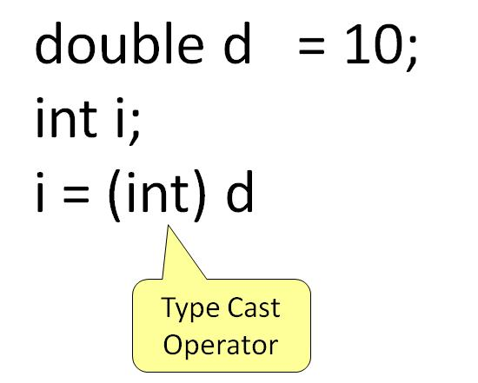
Casting
Il cast è un modo per trasformare una variabile reference da un tipo di dato ad un altro. In tal modo è possibile dichiarare che un reference rappresenterà temporaneamente un tipo diverso da quello rappresentato in fase di compilazione. La sintassi utilizzata per effettuare il cast è la seguente:
È importante sottolineare che l’operazione di cast è possibile a patto che i due tipi di dati (quello originario e quello di destinazione) siano compatibili tra loro.
15
Notes:
<numero>

Slide 16
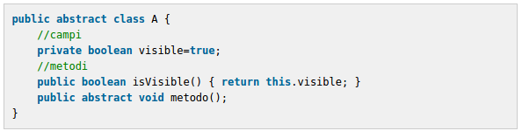
Classi astratte
Le classi astratte in Java sono utilizzate per poter dichiarare caratteristiche comuni fra classi di una determinata gerarchia. Java ci consente di definire classi in cui uno o più metodi non sono implementati, ma solo dichiarati. Questi metodi sono detti astratti e vengono marcati con la parola chiave abstract. Non hanno un corpo tra parentesi graffe ma solo la dichiarazione terminata con “;”.
Una classe che ha almeno un metodo astratto si dice classe astratta e una classe astratta deve essere marcata a sua volta con la parola chiave abstract.
16
Notes:
<numero>

Slide 17
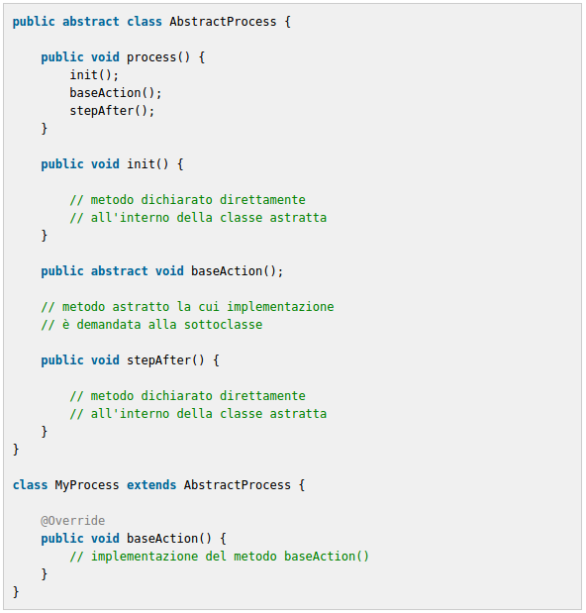
A cosa serve una classe astratta
Una classe astratta non può in alcun modo essere istanziata, quindi può essere utilizzata esclusivamente come classe base. Quando estendiamo (o deriviamo) da una classe astratta, la classe derivata deve fornire una implementazione per tutti i metodi astratti dichiarati nella classe padre.
Lo scopo e l’utilità delle classi astratte è di gestire il comportamento di base delle classi che la derivano e che può essere ampliato e specializzato da queste ultime.
17
Notes:
<numero>

Slide 18
Le Interfacce
In generale, un interfaccia rappresenta una sorta di “promessa” che una classe si impegna a mantenere. La promessa è quella di implementare determinati metodi di cui viene resa nota soltanto la definizione (un po’ come si è già visto per le classi ed i metodi astratti); non contiene ne costruttori ne variabili.
Allo stesso modo delle classi, è possibile utilizzare l’ereditarietà anche per le interfacce, ovvero definire una interfaccia che estenda le caratteristiche di un’altra, aggiungendo altri metodi all’interfaccia padre.
Infine, una classe può implementare più di una interfaccia. Ovvero, è possibile obbligare una classe ad implementare tutti i metodi definiti nelle interfacce con le quali essa è legata.
18
Notes:
<numero>

Slide 19
Quando utilizzarle?
In base a quanto detto, cosa è meglio utilizzare? Ed in quali circostanze?
Si usa una classe astratta per condividere codice fra più classi, se più classi hanno in comune metodi e campi o se si vogliono dichiarare metodi comuni che non siano necessariamente campi static e final;
Si decide di utilizzare una interfaccia se ci si trova nella situazione in cui alcune classi (assolutamente non legate fra di loro) si trovano a condividere i metodi di una interfaccia, se si vuole specificare il comportamento di un certo tipo di dato (ma non implementarne il comportamento) o se si vuole avere la possibilità di sfruttare la “multiple inheritance”, quindi ereditare da più di un'interfaccia.
19
Notes:
<numero>

Slide 20
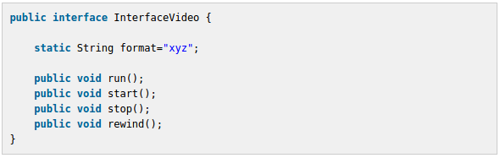
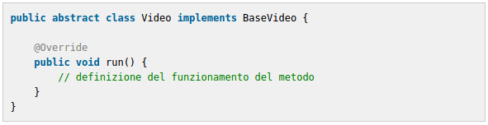
Quando una classe astratta implementa un’interfaccia
Se una classe implementa un’interfaccia deve necessariamente implementare tutti i metodi che sono stati dichiarati nell’interfaccia stessa.
È comunque possibile definire una classe che non implementa tutti i metodi dell’interfaccia, ma questo comporta che la classe deve necessariamente essere astratta.
20
Notes:
<numero>

Slide 21
Il Java Collections Framework
Il Java Collections Framework è una libreria formata da un insieme di interfacce e di classi che le implementano per lavorare con gruppi di oggetti (collezioni). Le interfacce e le classi del Collections Framework si trovano nel package java.util
Il Java Collections Framework comprende:
Interfacce: rappresentano vari tipi di collezioni di uso comune;
Implementazioni: sono classi concrete che implementano le interfacce di cui sopra, utilizzando strutture dati efficienti;
Algoritmi: funzioni che realizzano algoritmi di uso comune, quali algoritmi di ricerca e di ordinamento su oggetti che implementano le interfacce del Collections Framework.
21
Notes:
<numero>

Slide 22
Il Java Collections Framework
Perché usare il Collections Framework?
• Generalità: permette di modificare l’implementazione di una collezione senza modificare i clienti.
• Interoperabilità: permette di utilizzare (e farsi utilizzare da) codice realizzato indipendentemente dal nostro.
• Efficienza: le classi che realizzano le collezioni sono ottimizzate per avere prestazioni particolarmente buone.
22
Notes:
<numero>

Slide 23
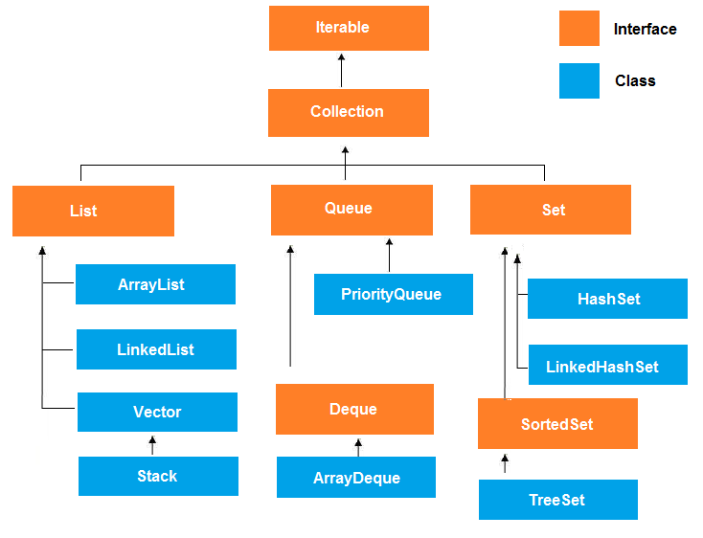
Il Java Collections Framework
23
Notes:
<numero>

Slide 24
Il Java Collections Framework
L'interfaccia Collection implementa determinati metodi (add, addAll, clear, contains, containsAll, isEmpty, iterator, remove, removeAll, retainAll, size, toArray).
Ci sono inoltre delle interfacce che estendono l’interfaccia Collection, definendo ulteriori metodi con caratteristiche più specifiche:
l’interfaccia Set che permette di gestire collezione di oggetti non duplicati identificabili univocamente mediante il metodo equals();
l’interfaccia List che permette di gestire collezione di oggetti ordinati identificabili univocamente mediante un indice che rappresenta la sua posizione all’interno della lista;
l’interfaccia Queue che permette di gestire collezione di oggetti gestiti con la filosofia FIFO (first-in, first-out) in modo che il primo oggetto inserito sia il primo candidato ad essere letto.
24
Notes:
<numero>

Slide 25
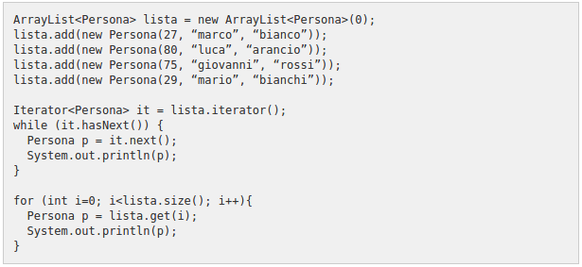
Il Java Collections Framework: ArrayList
Implementa l’interfaccia List. Gli oggetti vengono memorizzati in locazioni di memoria contigue quindi è possibile accedere a ciascun oggetto molto velocemente mediante il suo indice all’interno della collezione. Non è adatta per operazioni di ricerca poiché occorrerebbe scorrere tutta la lista per ricercare un oggetto al suo interno.
25
Notes:
<numero>

Slide 26
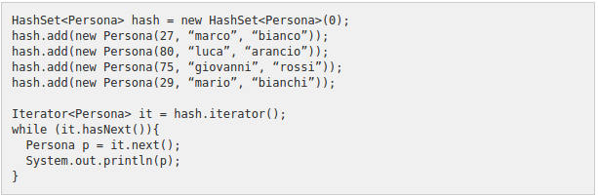
Il Java Collections Framework: HashSet
Implementa l’interfaccia Set. Non ammette duplicati e utilizza l’hashCode degli oggetti inseriti per identificarli univocamente. E' consigliato utilizzare questa implementazione quando è necessario accedere agli oggetti in modo veloce ed è indifferente l’ordine in cui tali oggetti vengono letti quando la collezione viene scandita. È possibile scorrere facilmente la hashSet mediante la classe Iterator.
26
Notes:
<numero>

Slide 27
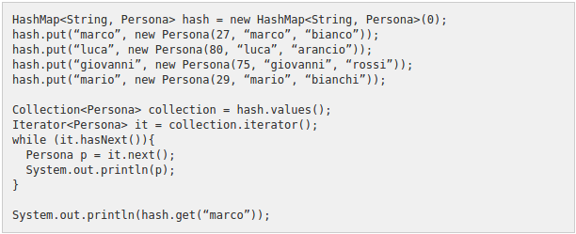
Il Java Collections Framework: HashMap
Implementa l’interfaccia Map. Gli oggetti vengono memorizzati in una tabella hash e vengono identificati mediante il proprio hashCode. E' consigliato utilizzare questa implementazione quando è necessario accedere agli oggetti in modo veloce ed è indifferente l’ordine in cui tali oggetti vengono letti quando la collezione viene scandita oppure quando è necessario ricercare un oggetto a partire dalla sua chiave. Ciascun elemento è associato ad una chiave.
27
Notes:
<numero>

Slide 28
Esercizi
Esercizio 3
Scrivi un programma che sia in grado di istanziare degli oggetti 'distributori di benzina' di cui sia nota la città, il proprietario, la capacità e la benzina attualmente contenuta nel distributore. Dell'oggetto Distributore, deve essere possibile simulare le operazioni di erogazione del carburante e dei corrispondenti incassi. Implementa una interfaccia Comparable, in modo da consentire il confronto tra 2 distributori in base alla capacità del serbatoio di carburante.
(In questo caso si può scegliere di istanziare gli oggetti tramite un ArrayList T.
Questo ci permette di gestire quanti oggetti di tipo Distributore vogliamo. Nel momento in cui viene istanziato un oggetto di tipo Distributore, viene automaticamente istanziato un altro oggetto di p tipo Pompa; in questo sotto-oggetto verranno gestite le operazioni di carico e scarico del carburante. Gli attributi dell'oggetto p della classe Pompa saranno accessibili all'oggetto distributore tramite la chiamata:
this.p.attributoClassePompa
Inizialmente nell'ArrayList vengono collocati tre oggetti di tipo Distributore: paperino,pippo e topolino. L’unica complicazione è che quando chiamo i metodi della classe distributore tramite l’ArrayList devo usare una notazione del tipo:
(Distributore)T.get(i)).getProprietario()
Cioè, praticamente devo fare una conversione di cast fra un oggetto ArrayList e un oggetto Distributore. Il vantaggio è (appunto) che posso istanziare quanti distributori voglio.)
28
Notes:
<numero>

Slide 29
Bibliografia
1. Java (linguaggio di programmazione), wikipedia.org
2. Guida Java, html.it
29
Notes:
<numero>

